Slide 1



Slide 2


Slide 3
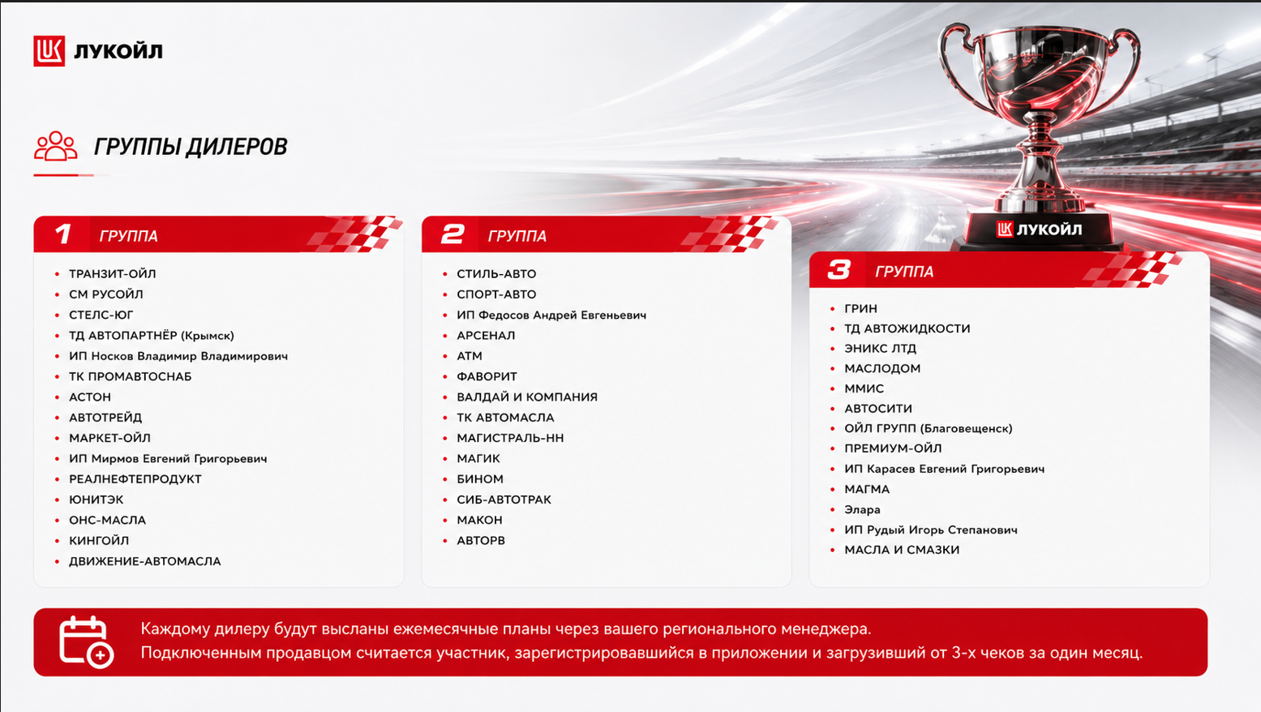


Slide 4
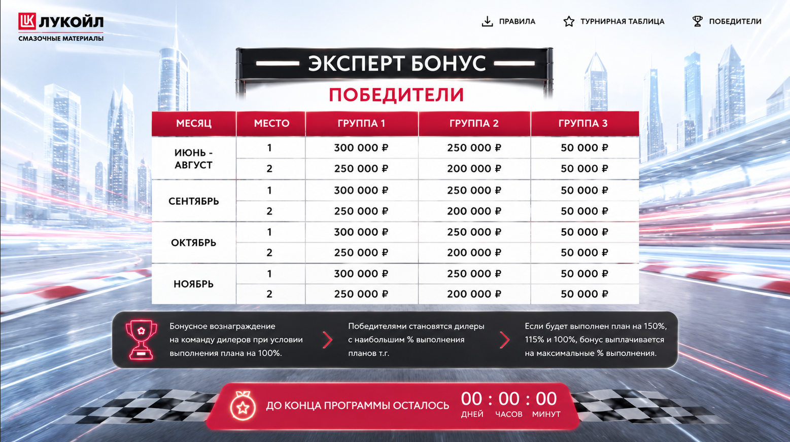

Slide 5
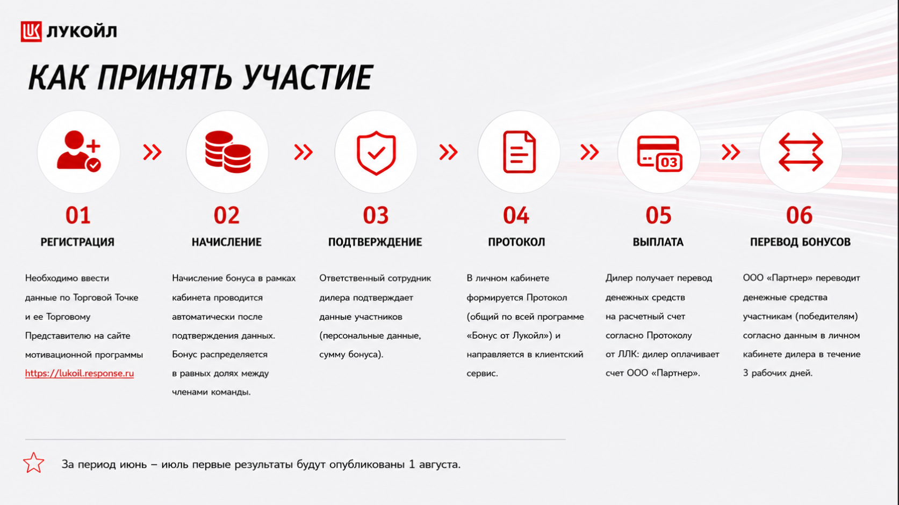

Каждому дилеру будут выданы помесячные планы и индивидуальные рекомендации по на расширение ассортимента

Slide 6


ПРОГРАММА Эксперт бонус»
КОНТАКТЫ
По вопросам
мотивационной программы «Эксперт бонус»
обращаться к сотруднику управления маркетинга смазочных материалов
ООО «ЛЛК-Интернешнл»
Корепановой Светлане
Тел.: +7 (916) 525 77 28
E-mail: Svetlana.Korepanova@lukoil.com
По вопросам
сверки данных в Чикаго
обращаться к сотруднику управления продаж дилерской сети ЛУКОЙЛ
ООО «ЛЛК-Интернешнл»
Рыжкову Павлу
E-mail: Pavel.Ryzhkov@lukoil.com

